Slide 1
8. Szeged-net hálózat konfigurálása

Slide 2
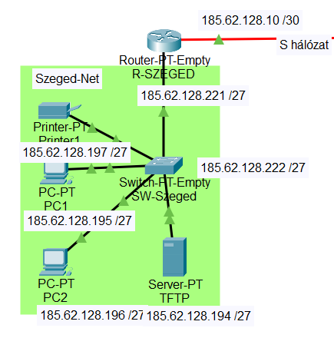
1. Lépés
Konfiguráltuk a kiszámított IP címek alapján statikusan a hálózat eszközeit. A hálózatban minden eszköz DNS kiszolgálóként a Google hálózat DNS szerverének 8.8.8.8 -as IP címét adtuk meg. A TFTP szerver az alhálózatban a második, az alapértelmezett átjáró az első, az SW Szeged kapcsoló pedig az utolsó kiosztható IP címet kapta meg

Slide 3
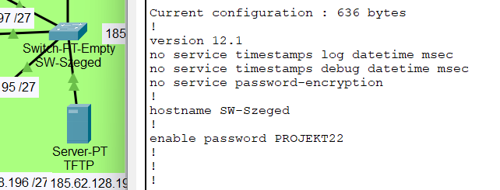
2. Lépés
A TFTP szerver az alhálózatban a második, az alapértelmezett átjáró az első, az SW Szeged kapcsoló pedig az utolsó kiosztható IP címet kapta meg. Az SW-Szeged kapcsolón állítson be privilegizált EXEC módot védő jelszót, ami PROJEKT22 legyen

Slide 4
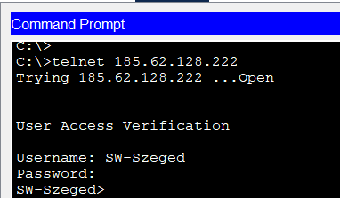
3. Lépés
Az SW-Szeged kapcsolón teszteltük a telnet kapcsolódást

Slide 5
4. Lépés
Beállítottuk az R-SZEGED forgalomirányító kimenő interfészeinek IP-címeit az IP cím táblázatnak és a topológiai ábrának megfelelően, majd bekapcsoltuk őket Állítson be statikus forgalomirányítást a kimenő interfészeket figyelembevéve, hogy az összes hálózat elérhető legyen

Slide 6
5. Lépés
Beállítottuk az R-SZEGED forgalomirányítón az alapértelmezett átjárót és a bejelentkezési üzenetet „Magán terület” szöveggel. Az R-SZEGED forgalomirányítónál beállítottuk privilegizált EXEC módot védő titkosított jelszót, PROJEKT1-re

Slide 7
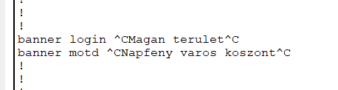
6. Lépés
Beállítottuk a nap üzenetét „Napfény város köszönt”-re. Elmentettük az elkészült konfigurációt az NVRAM-ba és a Szeged-net TFTP szerverére. Az összes kiadott (működő) konfigurációs parancsot és a router forgalom irányító tábláját átmásoltuk source.pdf projekt dokumentációs állományba

Slide 8
Köszönjük a figyelmet!

